Slide 1



Slide 2

Dui aan watter van die onderstaande is van toepassing op die artikel wat jy voorlees.
Hoeveelheid mishandelde vrroue
Hoeveelheid mishandelde kinders
* Tipe mishandeling – Huishoudelike, Seksuele, Verkragting, Fisiese,
Emosionele / geestelike, Femicide (moord op vroue), Seksuele teistering
Is die saak aangemeld?
Is die misdadiger vasgetrek?
Is die misdadiger in die hof skuldig bevind?
Is die misdadiger in die tronk?
STOP Gendergeweld!

Slide 3
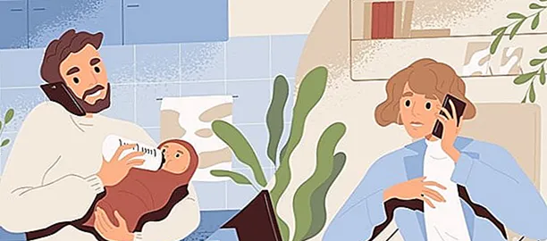
Geslagsrolle is die verskillende rolle, gedrag en aktiwiteite wat volgens die samelewing geskik is vir vroue of mans, soos vasgestel deur hul huidige kulturele norme.

Slide 4

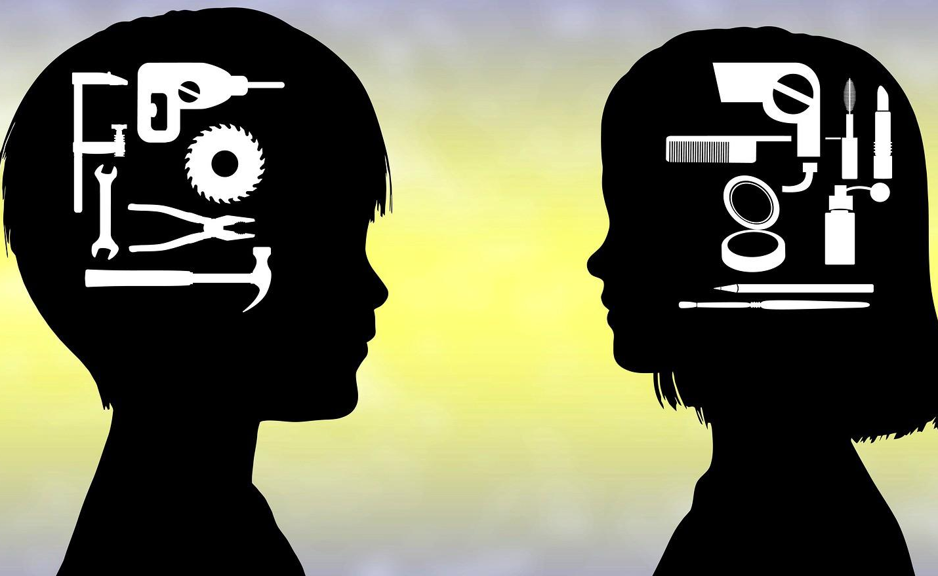
Identifiseer die rolle van mans en vroue wat in die beelde hieronder verteenwoordig word in jul groep.
A
B

Slide 5
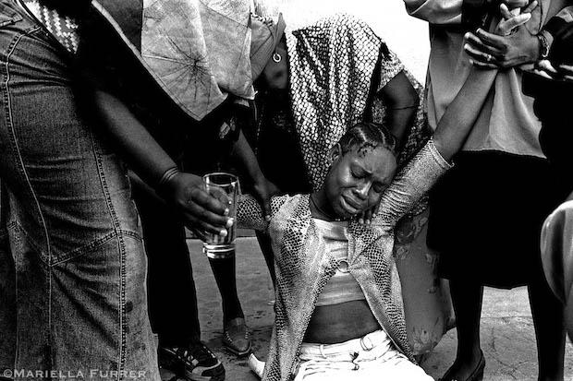

Magsongelykheid beteken dat sommige mense meer regte en geleenthede as ander het. Dit kan lei tot magstryde waar een geslag onregverdig of onregmatig behandel word. In verhoudings verwys ons na ongelyke magsverhoudinge.

Slide 6
MISBRUIK VAN MAG
Fisiese mishandeling: dit sluit fisiese skade in soos versmoring, wurg, stoot, slaan, verdrink, ens. Dit kan ook doelbewuste uithongering van n persoon insluit.
Bloedskande: Dit is seksuele omgang tussen mense wat nou verwant is/ familie is en nie toegelaat sal word om volgens wet te trou nie.
Kulturele routydperk: Baie kulture het verskillende rituele rondom rou. In sommige kulture is daar verskillende rolle vir mans en vroue. Byvoorbeeld, vroue word verpig om slegs swart klere gedurende die hele routydperk te dra, terwyl 'n man nie enige spesifieke rouklere hoef te dra nie.
Kulturele vooroordeel: verwys na onverdraagsaamheid en vooroordeel teenoor iemand as gevolg van hul kultuur of identifisering met 'n spesifieke groep.
Sosiale huishoudelike geweld: Dit gebeur wanneer een persoon in 'n verhouding of huwelik die ander persoon probeer oorheers. Die mishandelaar gebruik vrees en skuldgevoelens as manipulasie- en beheermaatreels.
STOP Gendergeweld!

Slide 7

Hoërskoolonderwyser herskep seksistiese advertensies om studente 'n les te leer
Seksisme is vooroordeel of diskriminasie gebaseer op 'n mens se geslag of gender. Seksisme kan enigiemand beïnvloed, maar dit beïnvloed hoofsaaklik vroue en meisies. Dit is gekoppel aan stereotipes en geslagsrolle, en kan die oortuiging insluit dat een geslag of gender intrinsiek beter as 'n ander is.

Slide 8
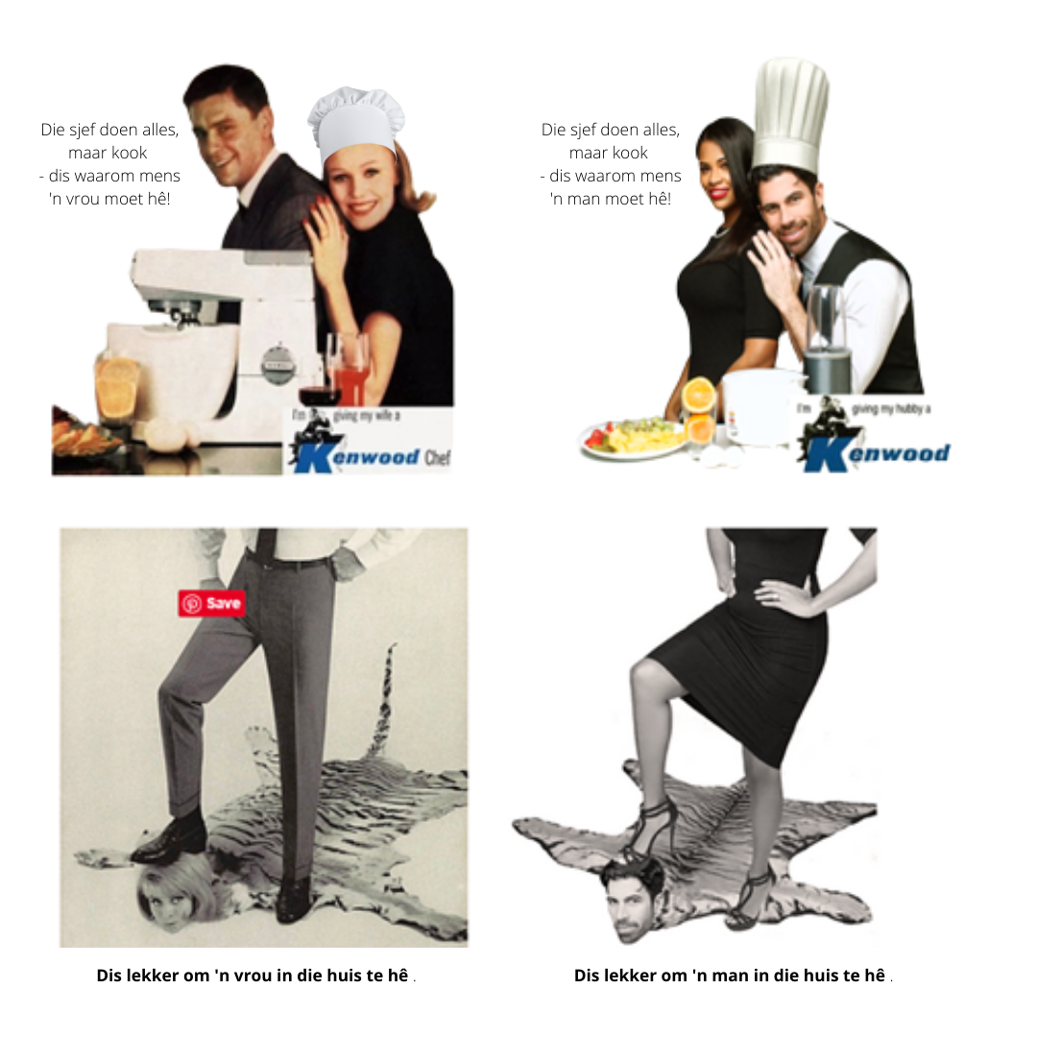

Slide 10
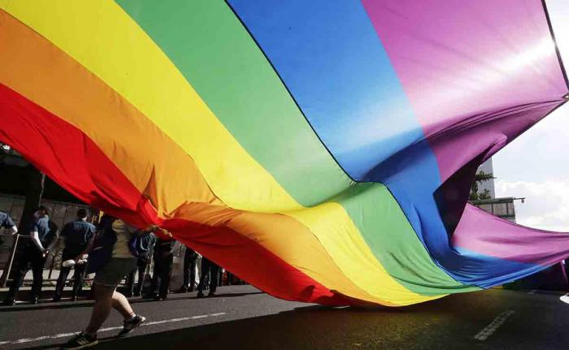
Waarvoor staan die term LGBTQI ?
Wat beteken die term
SEKSUELE ORIËNTASIE?

Slide 11


BESINNING
Wat het jy oor jouself en jou menings oor geslagsgelykheid geleer?
Ons het 'n toename in afknouery rondom seksuele oriëntasie gesien. Watter raad sal jy aan 'n vriend gee wat op skool geboelie word?

